Slide 1
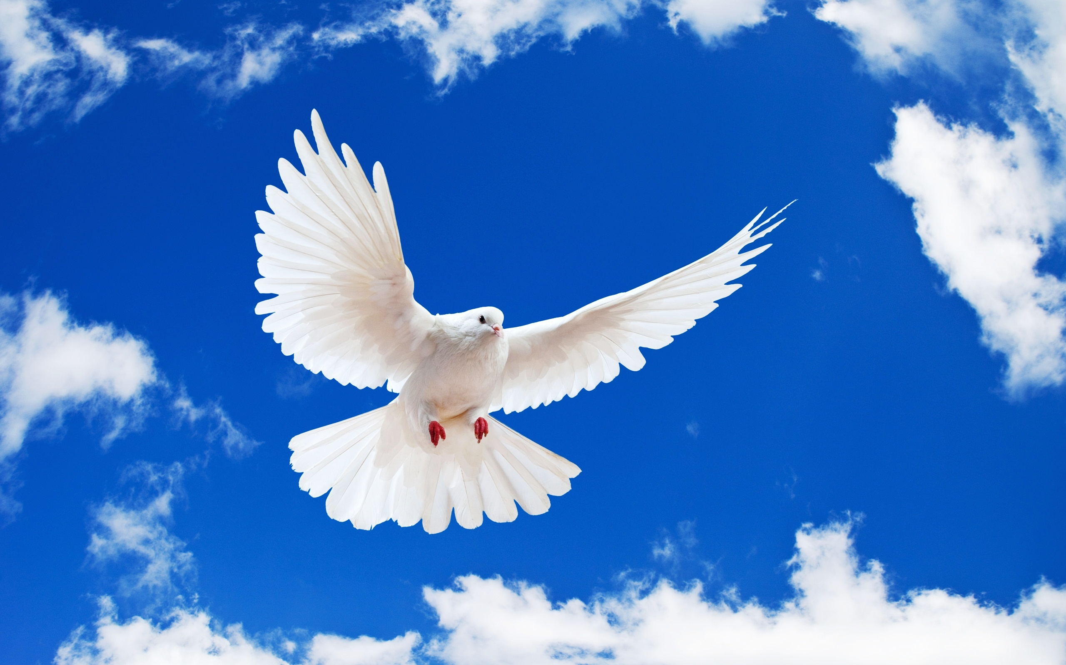
আজকের পাঠে তোমাদের স্বাগতম

Slide 2
শিক্ষক পরিচিতি
পাঠ পরিচিতি
মোঃ আলমগীর হোসেন
সহকারি শিক্ষক(আইসিটি)
রহিমাপুর ফাজিল মাদ্রাসা পত্নীতলা, নওগাঁ ।
মোবাইল - ০১৭২৩৬২৬১০৮
বিষয়ঃ তথ্য ও যোগাযোগ প্রযুক্তি
অষ্টম শ্রেণি
অধ্যায়ঃ তৃতীয়
আজকের পাঠঃ মহাকাশ অভিজান
সময়ঃ ৫০মি
তারিখ – ২০/১২/২০১৯

Slide 3
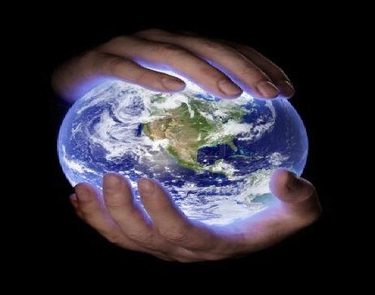
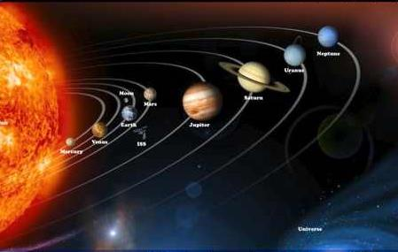
তোমরা ছবিতে কী দেখছ ?
পৃথিবী
মহাকাশ

Slide 4
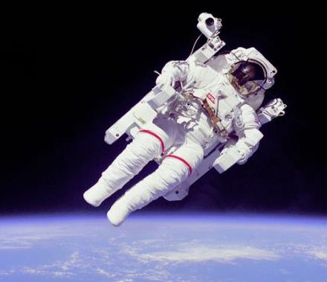
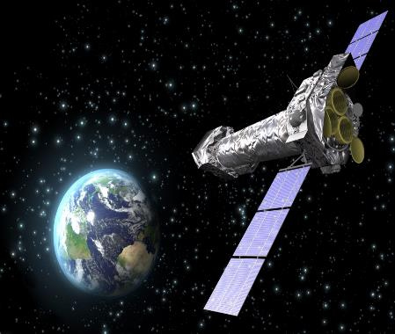
এগুলো দিয়ে কি কাজ করা হয়
রোবট
স্যাটেলাইট

Slide 5
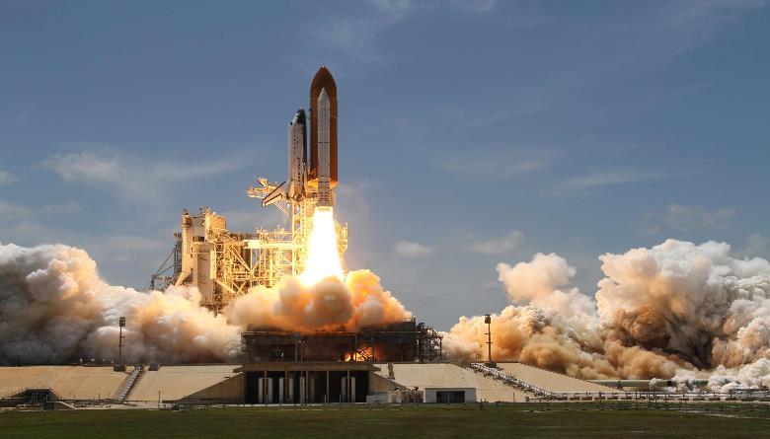
আজকের পাঠের বিষয়
মহাকাশ অভিযান

Slide 6
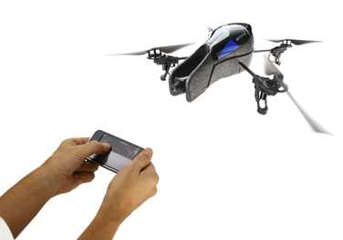
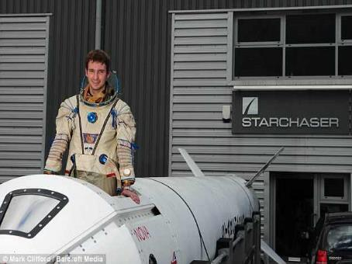
শিখনফল
এই পাঠ শেষে শিক্ষার্থীরা...
রিমোট কন্ট্রোলের মাধ্যমে
নভোচারীবাহী মহাকাশযান
১. মহাকাশ অভিযান কী তা বলতে পারবে;
২. মহাকাশ অভিযানের লক্ষ ও উদ্দেশ্য বর্ণনা করতে পারবে;
৩. মহাকাশ অভিযানে আইসিটির ব্যবহার ব্যাখ্যা করতে পারবে।

Slide 7
মহাকাশ অভিযান
রিমোট কন্ট্রোলের মাধ্যমে
নভোচারীবাহী মহাকাশযান
পৃথিবীর বায়ুমন্ডলের ঊর্ধ্ধে মহাকাশ উড্ডয়ন এবং ঐ স্থানের পরিবেশ ও ভৌত ধর্মাবলিকে স্বয়ংক্রিয় ভাবে পর্যবেক্ষণ করাকে মহাকাশ অভিযান বলে ।

Slide 8
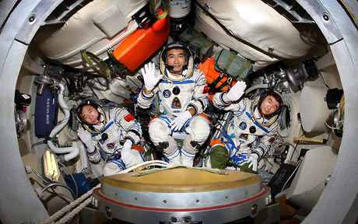
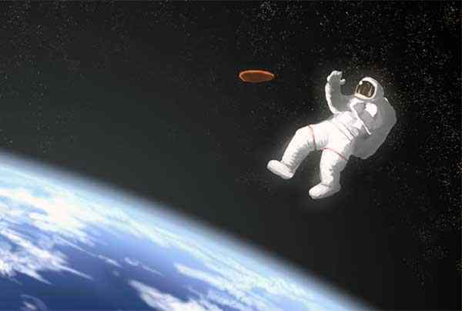
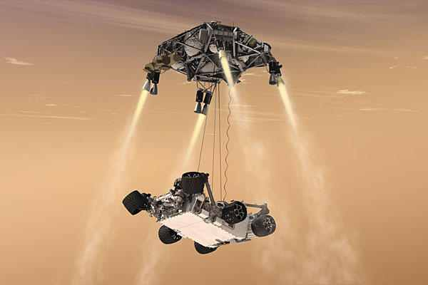
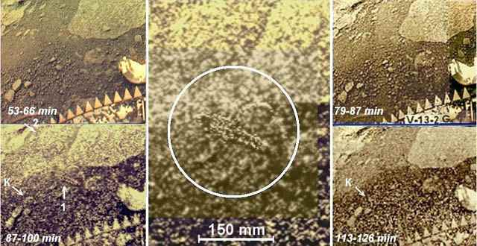
মহাকাশ অভিযান
মনুষ্যবাহী নভোযান
মনুষ্যহীন বা রোবটিক নভোযান
মহাকাশ অভিযান পরিচলনার ক্ষেত্রে ব্যবহৃত হয়ে থাকে। উভয় মাধ্যমেই এই অভিযান পরিচলনা ও নিয়ন্ত্রণ করা হয়ে থাকে।

Slide 9
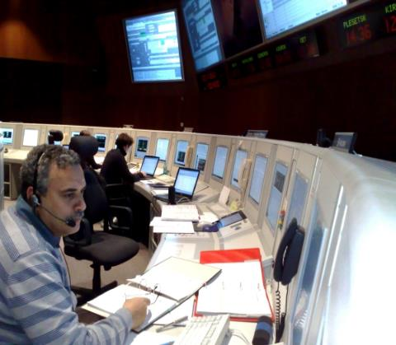
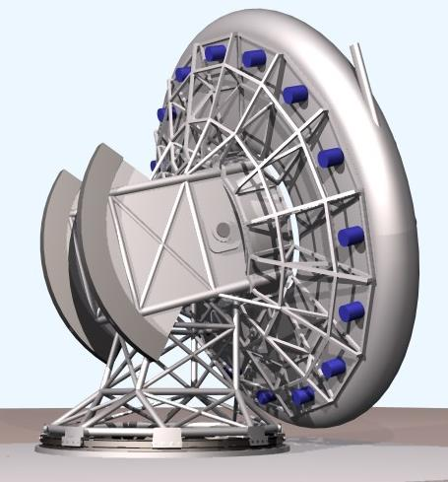
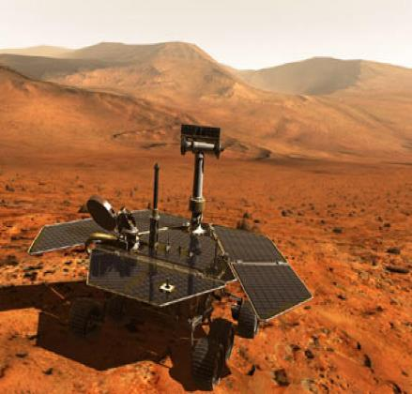
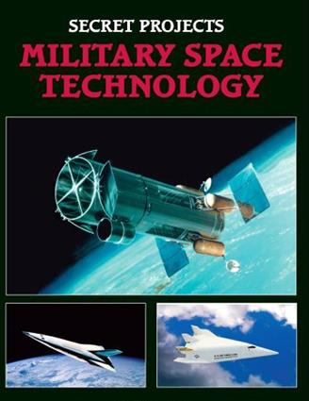
মহাকাশ অভিযানে আইসিটির ব্যবহার
যুক্তরাস্ট্রের গোপন
সাময়িক মহাকাশ পরিকল্পনা
মঙ্গল গ্রহে অবতরন করা কিউরিসিটি

Slide 10
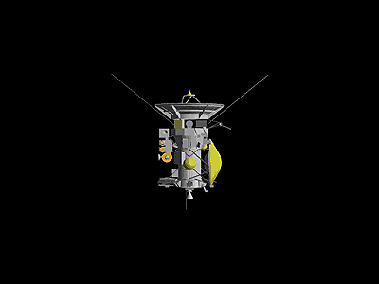
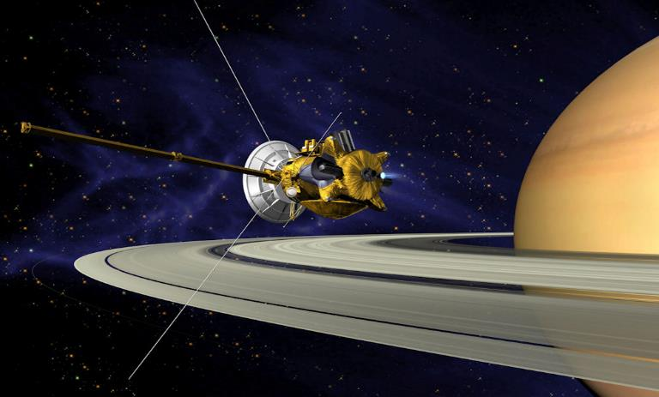
একক কাজ
মহাকাশ অভিযান কী লেখ ।

Slide 11
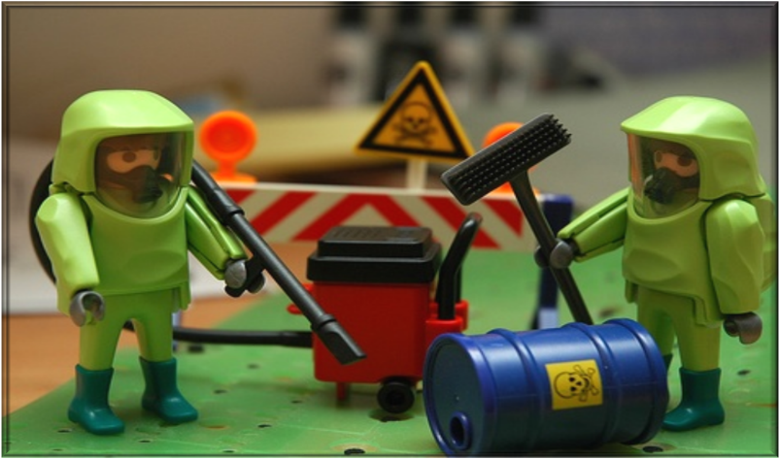
জোড়ায় কাজ
মহাকাশ অভিযানের লক্ষ ও উদ্দেশ্য গুলো লেখ ।

Slide 12
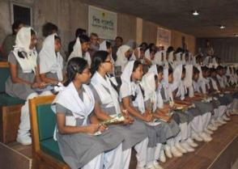
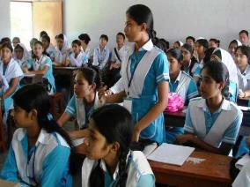
দলগত কাজ
মহাকাশ অভিযানে আইসিটির ব্যবহার গুলি লেখ।

Slide 13
বাড়ির কাজ
মহাকাশ অভিযানের লক্ষ ও উদ্দেশ্য বর্ণনা কর ।

Slide 14
মূল্যায়ন
১। কিউরিসিটি নামক মহাকাশ যান কোন গ্রহে পাঠানো হয়েছে ।
ক. বুধ খ. বৃহস্পতি
গ. শনি ঘ. মঙ্গল
২। কোথায় স্পেস স্টেশন স্থাপিত হয়েছে ।
ক. সুর্যের কক্ষপথে খ. মঙ্গলগ্রহে
গ.পৃথিবীর কক্ষপথে ঘ. পৃথিবীতে
৩। চন্দ্রে আবতরনকারি প্রথম মানুষবাহি মহাকাশযান কোনটি?
ক. স্পুটনিক – ২ খ. স্পুটনিক – ১
গ. লুনা – ৯ ঘ. অ্যাপলো - ১১
সমাধান-ঘ
সমাধান-গ
সমাধান-ঘ

Slide 15
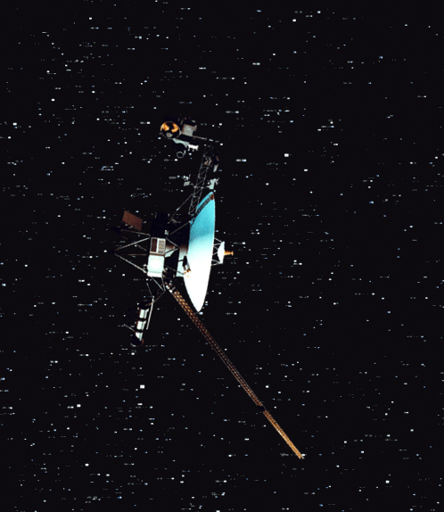
ধন্যবাদ

